Slide 1
Iepazīsimies !

Slide 2
Par mums
Iestādē ir 14 grupas. («Zīļuki», «Rausīši», «Pelēni», «Rūķīši», «Skudriņas», «Ežuki», «Bitītes», «Zaķēni», «Kamenītes», «Mārītes», «Sprīdīši», «Laumiņas», «Kāpēcīši»).
Iestādes darba laiks ir no 7.00 līdz 19.00.
No 2019. gada 1.septembra īstenojam jaunās pirmsskolas vadlīnijas un programmu. https://likumi.lv/ta/id/303371-noteikumi-par-valsts-pirmsskolas-izglitibas-vadlinijam-un-pirmsskolas-izglitibas-programmu-paraugiem
Ar 1.09.2020. saziņai ar vecākiem un informēšanai par bērna sasniegumiem, ierašanos un neierašanos izglītības iestādē un sociālajām prasmēm pamatā izmantosim e-klasi.

Slide 3
Izglītības iestādes misija – Pilnveidot kompetenču pieeju mācību saturā, veicot audzināšanas un mācību procesu, kurā izglītojamie praktiskā darbībā integrēti apgūst zināšanas, izpratni un pamatprasmes visās mācību jomās, attīsta caurviju prasmes un veido vērtībās balstītus ieradumus.
Izglītības iestādes vīzija - par izglītojamo – Iestāde, kurā bērns ir ieinteresēts, motivēts, patstāvīgs, zinātkārs, radošs un tic brīnumiem nebaidoties kļūdīties.
Izglītības iestādes vērtības cilvēkcentrētā veidā – bērns, drošība, cieņa.

Slide 4
Ikdiena
Mēs nodrošinām mācību procesu visas dienas garumā
Mācību procesa laikā atbalstoši ir mūzikas un sporta pedagogi, kā arī logopēds un sociālais pedagogs.
Pedagogiem un vecākiem vienojoties, jaunuzņemtie bērni bērnudārza gaitas uzsāk pakāpeniski.

Slide 5
Iestādes īpašie piedāvājumi
Kvalitatīva izglītība no 1,5 gadu vecuma;
Angļu valodas nodarbības bērniem no 5 gadu vecuma (maksas)
Ir iespēja apmeklēt iestādē un ārpus dažādus kultūrpasākumus- viesizrādes, koncertus, leļļu teātrus, kino, ar Tukuma novada Domes un bērnu vecāku atbalstu.
Iestāde apmaksā transporta pakalpojuma sniegšanu ar iespēju bērniem piedalīties ekskursijās, apmeklēt muzejus, izstādes.
Sadarbībā ar Tukuma futbola kluba pārstāvjiem 5-6 gadus bērniem katru gadu ir piedāvājums piedalīties kluba rīkotā pasākumā.
Eiropas fonda ietvaros iestādē organizē sporta pasākumus, sadarbībā ar Tukuma novada Domes sporta speciālistu.

Slide 6
Mūsu komanda
Vadītāja - Jeļena Tratinko
Vadītājas vietniece izglītības jomā pirmsskolā - Liene Kaminska
Sporta skolotājas - Liene Sunne, Māra Sūniņa
Mūzikas skolotājas - Madara Rutka, Ilze Jaunzeme
Sociālais darbinieks - Rita Kalniņa
Logopēdi- Daira Krauce, Dace Kaminska

Slide 8
Ēdināšanas pakalpojums
Trīsreizējās kompleksās ēdināšanas pakalpojuma cena bērniem vecumā no 1,5 - 4 gadiem (ieskaitot pievienotās vērtības nodokli un pašvaldības līdzfinansējumu) 4,06 EUR (četri eiro un 6 centi) dienā, tai skaitā VECĀKU maksājuma daļa 2,89 EUR (divi eiro 89 centi) vienam Izglītojamam. Rēķinus par ēdināšanas pakalpojumu vecāks saņem līgumā norādītajā e-pastā. Pakalpojuma sniedzēja pienākums nodrošināt ar speciāliem pārtikas produktiem bērnus, kuriem ir noteikta diēta vai speciāls uzturs.
3+ karte (daudzbērnu ģimenes statuss) nodrošina 81% atlaidi ēdināšanai. Trīsreizējās kompleksās ēdināšanas pakalpojuma cena bērniem vecumā no 5 - 6 gadiem (ieskaitot pievienotās vērtības nodokli un pašvaldības līdzfinansējumu) 4,06 EUR (četri eiro un 6 centi) dienā, tai skaitā VECĀKU maksājuma daļa 0,00 EUR (nulle eiro un 0 centi) vienam Izglītojamam.​

Slide 9
Kavējumi
Ja bērns ir saslimis vai neieradīsies iestādē, vecākiem: – līdz plkst. 7.45 ziņot e-klasē vai pa tālruni 26610508 (īsziņa) (izglītības iestādes medmāsa).
Pēc ilgstošas prombūtnes atgriežoties iestādē, vecākiem jāpiesaka bērna ierašanās.
Ja ir kavētas 3 un vairāk dienas pēc kārtas, jāiesniedz vecāku/ ārsta zīme ar kavējuma iemeslu*
Ja vecākam ir informācija no medmāsas vai pirmsskolas pedagoga par bērna saslimšanu, atgriežoties iestādē, jāiesniedz ārsta zīme.
*Ja izglītojamais nav apmeklējis izglītības iestādi un vairāk nekā trīs mācību dienas nav apguvis pirmsskolas izglītības programmu un izglītības iestādei nav informācijas par neierašanās iemeslu vai iemesls nav uzskatāms par attaisnojošu, izglītības iestāde nekavējoties Valsts izglītības informācijas sistēmā ievada informāciju par izglītojamā kavējumiem un to iemesliem (ja tie ir zināmi), kā arī rīcību to novēršanai."
*

Slide 10
Veselība un higiēna
Bērnu uz iestādi vecāks atved VESELU (bez temperatūras un infekciju slimību pazīmēm) un tīrā apģērbā.
Vecāki nodrošina bērnam atbilstošu apģērbu gan iekštelpām, gan maiņas apģērbu āra aktivitātēm, maiņas apavus, salvetes, ķemmi.
Ja bērnam nepieciešamas autiņbiksītes, mitrās salvetes, mitrumu uzsūcošais paladziņš, tad par to nodrošinājumu atbildīgi ir vecāki.
Vecāku sagādāta zobu birste un zobu pasta iestādē tiek lietota no 1,5 gadu vecuma.
Mūzikas un sporta nodarbībām nepieciešamas deju čībiņas vai zeķes ar neslīdošu pēdu daļu.

Slide 11
Savstarpējā cieņa un sapratne
Bērnu skapīšos atrodas tikai vajadzīgas lietas: maiņas apģērbs, āra apģērbs, salvetes, ķemme, ūdens pudele (ar bērna vārdu).
Medikamentu lietošana iespējama tikai ar ārsta norīkojumu, individuāli saskaņojot ar medmāsu.
Gardumiem skapītī- NĒ!

Slide 12
Sadarbība ar vecākiem
Dot bērniem iespēju arī mājās būt patstāvīgam turpinot apgūt dažādas prasmes - pats saģērbjas, sakārto savas mantas, ieliek ēdienu, ielej dzērienu, noslauka putekļus, aplej puķes utt.
Atbalsta sava bērna individuālo attīstību, sasniegumus, jo katrs bērns ir īpašs, savam vecākam svarīgs. Bērni ir dažādi.
Ejot uz mājām un mājās - pārrunā grupiņā apgūto tēmu, izpēta grāmatas utt.
Pedagogi nodrošina regulāru atgriezenisko saiti par bērna sniegumu un sasniegumiem

Slide 13
Iekšējās kārtības noteikumi
Ar iekšējās kārtības noteikumiem varat iepazīties mūsu mājaslapā - https://www.tukumapasacina.lv/uploads/1/5/8/1/15812448/ieks.kart.not.pdf
Iekšējās kārtības noteikumi sakarā ar COVID-19 - https://www.tukumapasacina.lv/uploads/1/5/8/1/15812448/covid-19-noteikumi.docx.pdf
Kārtība kādā uzturas vecāki un citas personas - https://www.tukumapasacina.lv/uploads/1/5/8/1/15812448/kartiba_kada_uzturas_vecaki_un_citas_personas.pdf

Slide 14
Bērnu drošība
Atvedot bērnu uz Iestādi, vecāki ieved viņu grupas telpās un paziņo grupas skolotājai par bērna ierašanos.
Grupas skolotājai ir tiesības vakarā neatdot bērnu personām, par kurām nav brīdinājuši vecāki, kā arī jebkurai personai, kura pēc bērna ieradusies reibuma stāvoklī.
Pārvietojoties kājām vai braucot ar automašīnu pa Iestādes teritorijas piebraucamajiem ceļiem un automašīnu stāvlaukumiem, apmeklētājiem jāievēro maksimāla piesardzība, lai neapdraudētu savu un citu personu veselību un dzīvību.
Aizliegts izpaust vārtiņu un durvju kodus bērniem un nepiederošām personām.

Slide 15
Uzvedības problēmas
Ja bērns neievēro noteikumus, grupas
skolotāja:
izsaka bērnam mutisku aizrādījumu, pārrunā
situāciju un nepieciešamo rīcību,
veic individuālas pārrunas ar vecākiem
ja atkārtoti neievērošu noteikumus, grupas
skolotāja apraksta notikumu (situācijas
aprakstu) un ziņo vecākiem, vienojas par
turpmāko sadarbību;
ziņo vadītājai.

Slide 16
Sociālais darbinieks
• Veic izpēti (piedalās grupiņas ikdienas darbā)
• Problēmas identificēšana
• Sadarbojas ar vecākiem un PII personālu
(vadītāju, audzinātāju, skolotājām)
• Piedalās PII organizētajās plānveida
tikšanās ar audzēkņa vecākiem

Slide 17
Sociālais darbinieks informācijas aprite
Audzinātājas informē vadītāju par situāciju. Mēģina radušos situāciju atrisināt iekšēji ar vecākiem. Vadītāja, ja vecāki nesadarbojas un nav uzlabojumi bērna situācijā, informēt PII sociālo darbinieku.
Sociālais darbinieks veic situācijas izpēti un veido sadarbību ar
vecākiem.

Slide 18
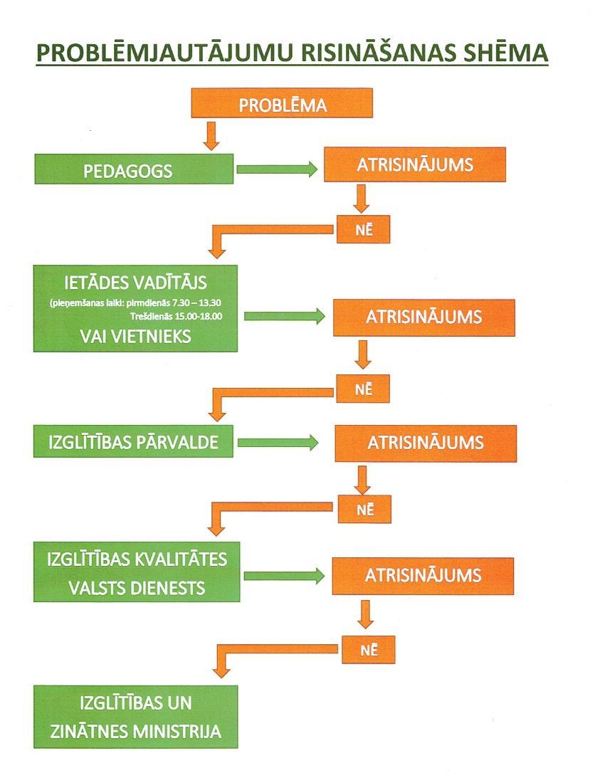
Problēmjautājumu risināšanas shēma

Slide 19
Iestādē notiek video novērošana
Videonovērošanas mērķis ir izglītojamo, viņu vecāku, izglītības
iestādes darbinieku un apmeklētāju drošības nodrošināšana,
īpašuma aizsardzība, prettiesisku nodarījumu prevencija un
novēršana, kā arī fiksēt prettiesiska nodarījuma izdarīšanas
faktu, identificēt iespējamo likumpārkāpēju (nodrošinot
pierādījumu tiesiskumu).
Videonovērošana un tās rezultātā iegūto personas datu apstrāde
tiek veikta izglītības iestādes ēkās, kā arī izglītības iestādes
teritorijā.
Par videonovērošanas rezultātā iegūto personas datu
aizsardzības drošību atbild izglītības iestāde (pārzinis) un viņa
norīkotas personas.
Dati, kas tiek ierakstīti ar video novērošanas kameru palīdzību,
ir klasificējami kā ierobežotas pieejamības informācija, jo satur
personu identificējošus datus.

Slide 20
Kontakti
Istādes vadītāja – Jeļena Tratinko, tālr. 63181384, 29325515
Vaditājas vietnieks – Liene Kaminska, tālr. 24821743
Facebook lapa – Tukuma pirmsskolas izglītības iestāde “Pasaciņa”
Mājaslapa – www.tukumapasacina.lv
Medmāsa - 26610508

Slide 21
Uz tikšanos!

